Slide 1
Primitivas gráficas
Computação Gráfica
Prof. Mário A. Pazoti

Slide 2
Traçado de Primitivas em Dispositivos Matriciais
Conversão matricial (ou por varredura)
processo que permite realizar a conversão de um desenho qualquer armazenado na memória de imagem para um dispositivo matricial (ou raster)
Primitivas Gráficas
reta, circunferência, elipse

Slide 3
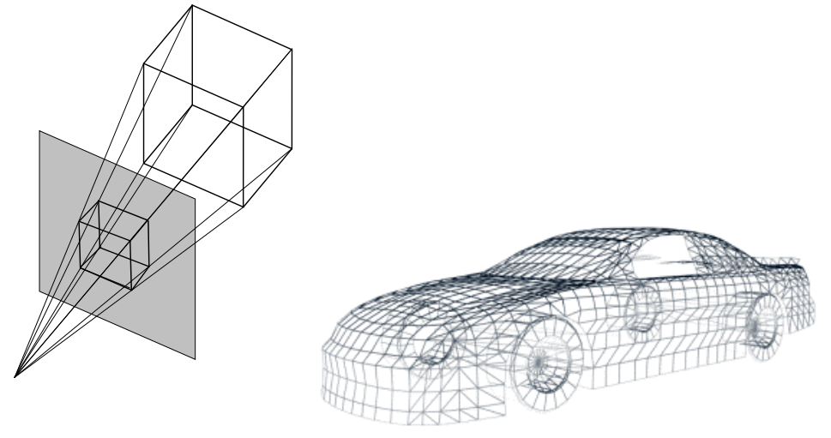
Traçado de Retas
A reta é a primitiva 2D mais comum
Todos wireframes (modelos de arame) 3D são eventualmente retas 2D
Os algoritmos aperfeiçoados contêm numerosas técnicas e truques que ajudam a projetar algoritmos mais avançados

Slide 4
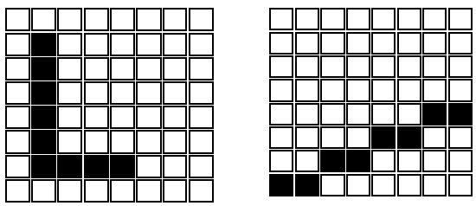
Características Desejáveis para o Traçado de Retas
Linearidade
Os pixels traçados devem dar a aparência de que estão sobre uma reta
Espessura (densidade) uniforme
A densidade da reta é dada pelo número de pixels traçados dividido pelo comprimento da reta. Para manter a densidade constante, os pixels devem ser igualmente espaçados. A imagem do segmento de reta não deve variar de espessura ao longo de sua extensão.

Slide 5
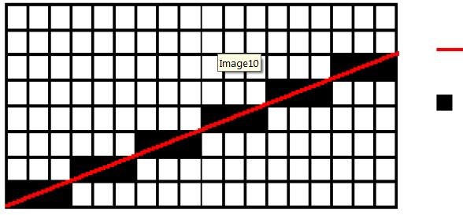
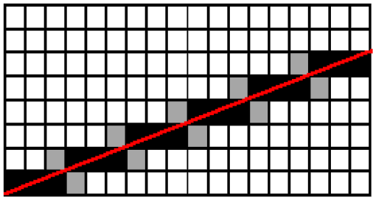
Correção no Traçado de Retas
Traçar uma reta significa acionar (acender) os pixels apropriados para que se tenha uma linha reta no dispositivos de apresentação tipo varredura (raster).
Reta real
Aproximação feita pelo
dispositivo no raster
(rasterização)
Suavização de contorno
Anti-aliasing

Slide 6
Propriedades Exigidas no Traçado de Retas
Precisão
os segmentos devem iniciar e terminar nos pontos especificados. Caso isso não ocorra, pequenos gaps podem surgir entre o final de um segmento e o início de outro
Densidade independente da inclinação
para segmentos de retas de diferentes inclinações
Continuidade
a imagem não apresenta interrupções indesejáveis
Rapidez no traçado dos segmentos

Slide 7
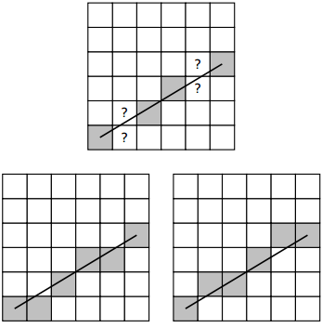
Algoritmos de Traçar Retas
Dependendo da inclinação da reta a escolha do pixel a ser acionado não é óbvia.

Slide 8

Plano Cartesiano (adaptado para CG)
No plano cartesiano os eixos x e y são representados assim:
Entretanto, para a Computação Gráfica temos de inverter o eixo y.
y
(5,5)
(0,0)
x
x
(0,0)
y
(5,5)

Slide 9
Plano Cartesiano (adaptado para CG)
O plano é dividido em 8 partes (octantes):
x1 > x2 e y1 > y2
x2 > x1 e y1 > y2
6º octante
Δx<Δy
7º octante
Δx<Δy
5º octante
Δx>Δy
8º octante
Δx>Δy
x
4º octante
Δx>Δy
1º octante
Δx>Δy
3º octante
Δx<Δy
2º octante
Δx<Δy
x1 > x2 e y2 > y1
x2 > x1 e y2 > y1
y

Slide 10
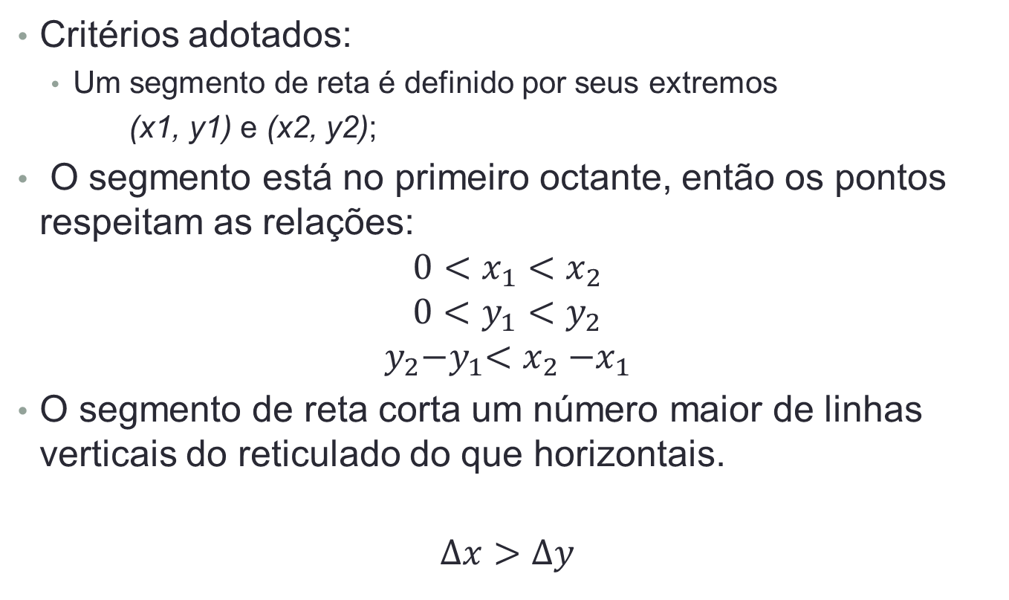
Conversão matricial de segmentos de reta
Critérios adotados:
Um segmento de reta é definido por seus extremos
(x1, y1) e (x2, y2);
O segmento está no primeiro octante, então os pontos respeitam as relações:
$$0<x_{1}<x_{2}$$
$$0<y_{1}<y_{2}$$
$$y_{2}{−y}_{1}<x_{2}{−x}_{1}$$
O segmento de reta corta um número maior de linhas verticais do reticulado do que horizontais.
$$∆x>∆y$$
y
x

Slide 11
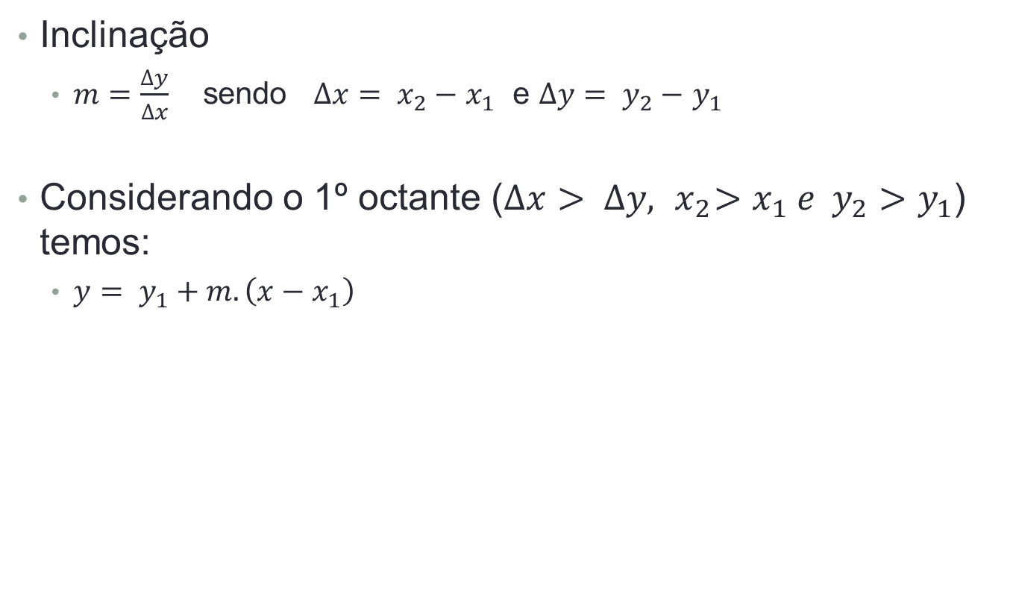
Equação real da reta
Inclinação
$m=\frac{∆y}{∆x}$ sendo $∆x= x_{2}−$ $x_{1}$ e $∆y= y_{2}−$ $y_{1}$
Considerando o 1º octante ($∆x> ∆y,{ x}_{2}>x_{1} e{ y}_{2}>y_{1}$) temos:
$y= y_{1}+m.\left(x−x_{1}\right)$
double dy = y2 – y1;
double dx = x2 – x1;
double m = dy/dx;
for (x = x1; x <= x2; x++){
{
y = y1 + m*(x-x1);
writePixel (x, Round(y), cor);
}
!
Vale ressaltar que o código pode ser melhorado.
Apenas está dessa forma para facilitar a compreensão!

Slide 12
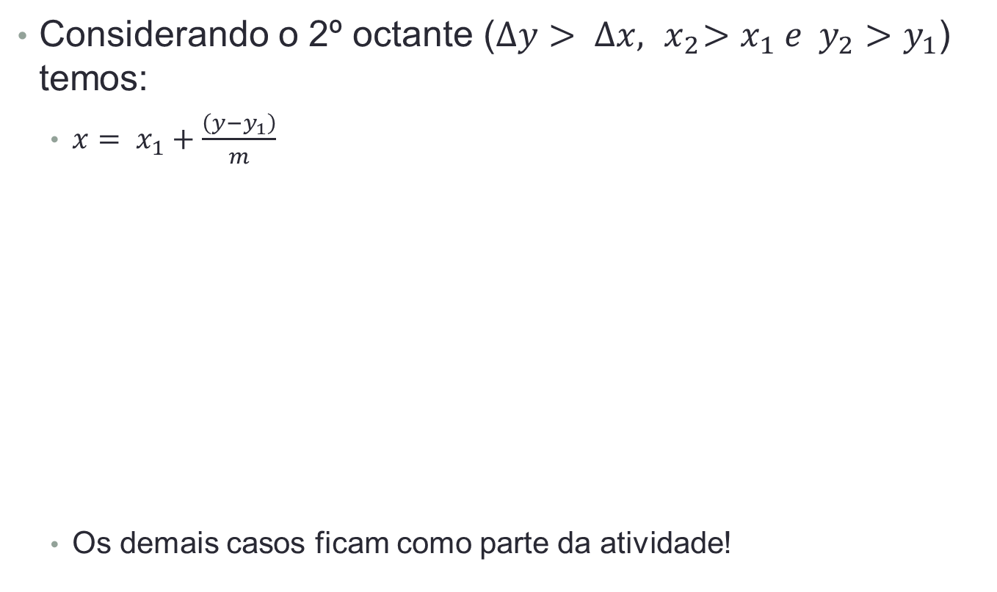
Equação real da reta
Considerando o 2º octante ($∆y> ∆x,{ x}_{2}>x_{1} e{ y}_{2}>y_{1}$) temos:
$x= x_{1}+\frac{\left(y−y_{1}\right)}{m}$
Os demais casos ficam como parte da atividade!
for (y = y1; y <= y2; y++){
{
x = x1 + (y-y1)/m;
writePixel (Round(x), y, cor);
}

Slide 13
Método do Declive Algoritmo DDA (Digital Differential Analyzer)
DDA Cria boas linhas, mas consome muito tempo devido as funções de arredondamento.
void DDA(int X1,int Y1, int X2, int Y2)
{
int Length, I;
float X,Y,Xinc,Yinc;
Length = ABS(X2 -X1);
if (ABS(Y2 -Y1) > Length)
Length = ABS(Y2-Y1);
Xinc= (double)(X2 -X1)/Length;
Yinc= (double)(Y2 -Y1)/Length;
X = X1; Y = Y1;
while(X<X2){
writePixel(Round(X),Round(Y));
X = X + Xinc;
Y = Y + Yinc;
}
}
Notem que o algoritmo DDA apresentado não contempla todos os casos.
Analise-o e apresente uma solução que permita a construção das linhas em todos os octantes!
É fácil!!!
Notes:
Contador

Slide 14
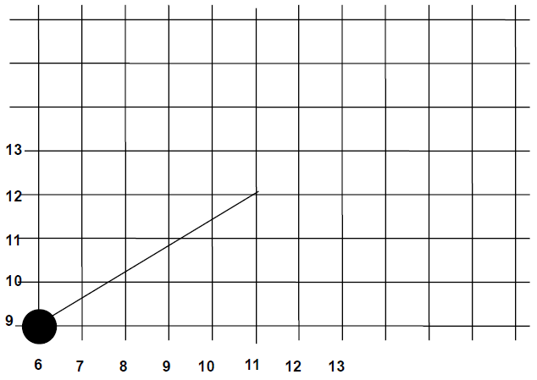
Exemplo do DDA
Compute quais pixels devem ser escolhidos para representar a reta de (6,9) to (11,12).
Length= ?
Xinc= ?
Yinc= ?

Slide 15
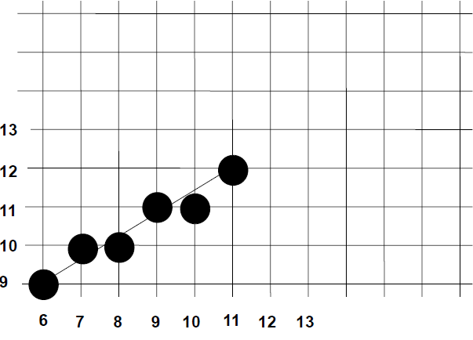
Exemplo do DDA
Reta de (6,9) para(11,12).
Length := Max of (ABS(11-6), ABS(12-9)) = 5
Xinc:= 1
Yinc:= 0.6
Os Valores computados são:
(6,9),
(7,9.6),
(8,10.2),
(9,10.8),
(10,11.4),
(11,12)

Slide 16
Retas Rápidas – Método do Ponto Médio
Vamos estudar uma versão do Algoritmo de Bresenham (1965) denominada Mid Point Line Algorithm (Algoritmo do Ponto-Médio ou Meio-Ponto para Retas) por Foley (1997).
Bresenham desenvolveu um algoritmo clássico que usa apenas variáveis inteiras, e permite que o cálculo de (x_{i}+1,y_{i}+1) seja feito incremental, usando os cálculos já realizados para (x_{i},y_{i}).

Slide 17
Retas Rápidas – Método do Ponto Médio
Queremos desenhar uma reta entre os pontos (x₁,y₁) e (x₂,y₂) com declive m entre 0 e 1 (i.e. reta dentro do 1º octante, considerando o plano cartesiano normal).
y
1º octante
Δx>Δy
x

Slide 18
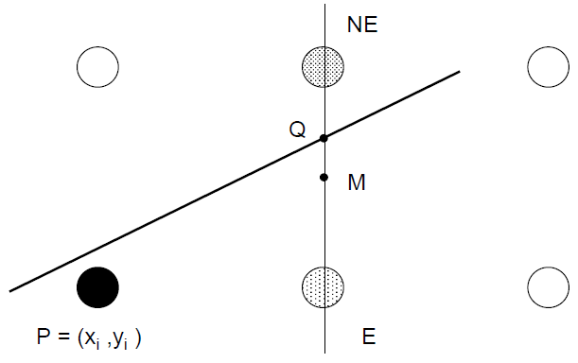
Retas Rápidas – Método do Ponto Médio
Para as retas do 1º octante, dado um pixel sobre a reta, o próximo pixel é para direita (E) ou para direita acima (NE)
Tendo o pixel (x_{i}, y_{i}), o próximo pixel é NE em (x_{i}+1, y_{i}+1) ou E em (x_{i}+1, y_{i})?
Decide-se isso comparando a reta real em relação ao ponto médio m.

Slide 19
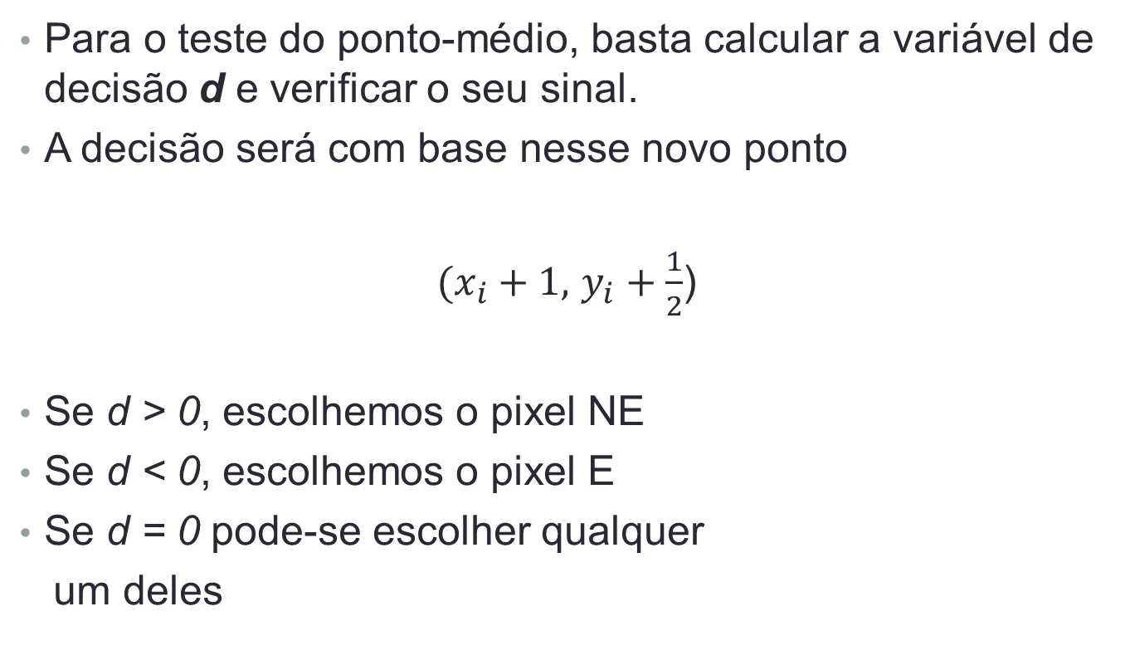
Retas Rápidas – Escolha de E ou NE
Para o teste do ponto-médio, basta calcular a variável de decisão d e verificar o seu sinal.
A decisão será com base nesse novo ponto
$(x_{i}+1,$ $y_{i}+\frac{1}{2}$)
Se d > 0, escolhemos o pixel NE
Se d < 0, escolhemos o pixel E
Se d = 0 pode-se escolher qualquer
um deles

Slide 20
Retas Rápidas – Método do Ponto Médio
ALGORITMO DE BRESENHAM
void bresenham1(int x1, int y1, int x2, int y2){
int declive;
int dx, dy, incE, incNE, d, x, y;
dx = x2 - x1;
dy = y2 - y1;
// Constante de Bresenham
incE = 2 * dy;
incNE = 2 * dy - 2 * dx;
d = 2 * dy - dx;
y = y1;
for (x = x1; x <= x2; x++){
writepixel(x, y);
if (d <= 0){
d += incE;
} else{
d += incNE;
y += declive;
}
}
}

Slide 21
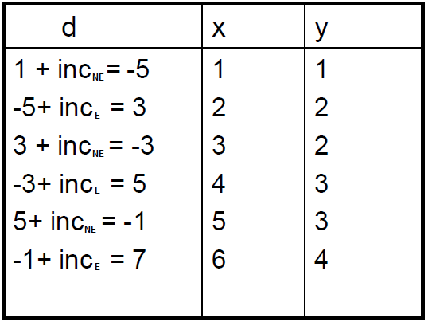
Exemplo
Indicar que localizações serão calculadas pelo algoritmo de Bresenham quando se gera por varredura um segmento de reta entre (1,1) e (8,5) em coordenadas de tela.
(x1,y1)
(x2,y2)
dx = 8 -1 = 7
dy= 5 -1 = 4
IncE= 2*dy = 2*4 = 8
IncNE= 2*(dy–dx) = 2*(4 -7) = -6
d_{start}= incE–dx = 8 -7 = 1
y = y1;
for (x = x1; x <= x2; x++){
writepixel(x, y);
if (d <= 0){
d += incE;
} else{
d += incNE;
y += declive;
}
}
}
= 1
= 1
= 1

Slide 22
Retas Rápidas – Método do Ponto Médio
Se x2 < x1:
Trocar P1 com P2.
Se y2 < y1 (dy < 0):
y1 = – y1; (declive = -1 e dy = -dy)
y2 = – y2;
Pintar pixel (x, – y).
Se |y2 – y1| > |x2 – x1|:
Repetir o algoritmo trocando “y” com “x”

